Slide 1
«НОРМАТИВНО ПРАВОВАЯ БАЗА специализированного центра развития движения JuniorSkills на базе образовательного учреждения»
модель Муниципального бюджетного общеобразовательного учреждения «Средняя общеобразовательная школа №167»

Slide 2
Муниципальное бюджетное общеобразовательное учреждение «Средняя общеобразовательная школа №167» города Зеленогорска Красноярского края

Slide 3
Программа JuniorSkills
JuniorSkills, как программа ранней профориентации и основа профессиональной подготовки и состязаний школьников в профессиональном мастерстве была инициирована в 2014 году Фондом Олега Дерипаска «Вольное Дело» в партнерстве с WorldSkills Russia при поддержке Агентства стратегических инициатив, Министерства образования и науки РФ, Министерства промышленности и торговли РФ.
Основными отличиями является практическая возможность школьникам попробовать себя в разных профессиях и сферах, в том числе профессиях будущего, обучаясь у профессионалов; а также углубленно освоить и даже получить профессию к окончанию школы.
Программа JuniorSkills получила поддержку Президента России: в своих Посланиях Федеральному Собранию РФ в 2014 и 2015 году он отметил успехи юниоров и первенство России в проведении таких соревнований, а также предложил объединить соревнования JuniorSkills и WorldSkills в систему чемпионатов «Молодые профессионалы» (поручение Президента от 8 декабря 2015 г.).

Slide 4
Обоснование темы проекта
Современные тенденции развития общества требуют новых подходов к обучению и воспитанию, обновления инструментов оценки и достижений образовательных результатов.
Приоритетными направлениями системы образования становится обеспечение качества достижения новых образовательных результатов через построение новой образовательной среды.
Изменение образовательной среды может достигаться путем включения обучающихся в международное движение «Молодые профессионалы» - JuniorSkills.

Slide 5
Обоснование выбора темы проекта
Реальный запрос наших учеников и их родителей (более 50% выпускников 9-х классов продолжают свое обучение в учреждениях СПО, более 60% выпускников 11-х связывают свое дальнейшее обучения с инженерными и техническими специальностями).
Возможность через профориентацию, профессиональные пробы, участия в соревновательной деятельности JuniorSkills сделать ученикам правильный выбор и почувствовать себя успешными.
Данный проект родился не на пустом месте. По существу ранней профориентацией и профессиональными пробами мы занимаемся достаточно давно: С 2007 года школа является базовой площадкой в городе Зеленогорске «Межрегионального правового колледжа». С 2015 года мы сотрудничаем с ФГКУ «Специальное управление ФПС № 19 МЧС России» и на базе школы функционируют классы «Спасатель». С 2015 года школа тесно сотрудничает с КГБПОУ «Зеленогорский техникум промышленных технологий и сервиса», где осуществляется прохождение профессиональных проб по 7 профессиям учащимися 9-х классов.

Slide 6
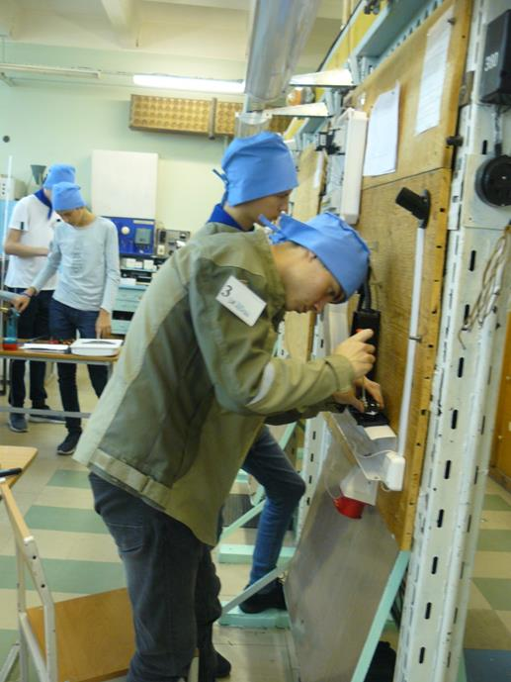
Участие в конкурсах JuniorSkills
В 2017 году наши ученики, при поддержке преподавателей техникума приняли участие в межтерриториальном чемпионате «Юные профессионалы Топливной компании Росатома» и по направлению электромонтаж заняли первое и третье места.

Slide 7
Участие в конкурсах JuniorSkills
В 2018 году под руководством мастера производственного обучения КГБПОУ «Зеленогорский техникум промышленных технологий и сервиса» Григорьева Н.А. обучающиеся 9, 10 классов приняли участие в следующих мероприятиях:
• Чемпионат WorldSkills Hi-Tech Junior 2018 от Госкорпорации «Росатом»
(г. Екатеринбург);
• Чемпионат "Юные профессионалы Топливной компании «Росатома»
(г. Глазов).

Slide 8
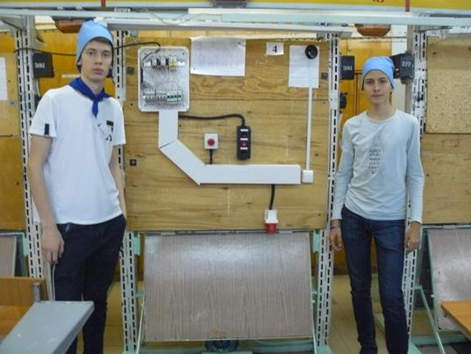
Участие в конкурсах JuniorSkills
В 2019 году снова участие школьников в муниципальном чемпионате «Юные профессионалы Топливной компании Росатома» (команда школы стала победителем в компетенции «Электромонтаж»), что дает нам право принять участие в межрегиональном чемпионат "Юные профессионалы Топливной компании «Росатома»

Slide 9
Программа инновационной деятельности
Основными целями нашего проекта является создание новых возможностей для профориентации и освоения школьниками современных и будущих профессиональных компетенций на основе инструментов движения WorldSkills с опорой на передовой отечественный и международный опыт.
Задачи проекта:
Обучение стандартам JuniorSkills экспертов и наставников, изучение техописания компетенций, методики проведения чемпионатов;
Обучение школьников профессиям и soft skills на базе школ, техникума, детских технопарков, организаций дополнительного образования;
Проведение внутренних чемпионатов на уровне одной образовательной организации;
Участие в чемпионатах JuniorSkills для юниоров 10-17 лет по методике Worldskills в рамках системы чемпионатов «Молодые профессионалы».
Разработка массовой и целостной системы работы со школьниками с использованием различных форм: обучение профмастерству, индустриальные экспедиции, профпробы, проекты.
Повышение профессионализма педагогов.
Создание необходимой нормативной базы.
Развитие необходимой материально-технической базы учреждения.
Создание школьных лабораторий по прототипированию и электромонтажным работам.

Slide 10
Состав работ по созданию нормативной базы
Формирование в образовательной организации нормативных правовых и организационно-методических условий системной инновационной деятельности:
•Разработка концепции инновационного проекта;
•Разработка модели образовательной сети;
•Корректировка нормативно правовых актов по сетевому взаимодействию ( положение, договора о сотрудничестве, порядок зачета результатов обучающихся, приказы);
•Внесение изменений в образовательную программу и программу развития МБОУ «СОШ №167»;
•Создание положения о специализированном центре развития движения JuniorSkills на базе МБОУ «СОШ №167»;
•Внесение изменений в положение об оплате труда и стимулирующих выплатах;
•Создание технологической карты подготовки обучающихся по компетентностям JuniorSkills;
•Разработка положения о школьном и межшкольном чемпионате по компетенциям JuniorSkills.

Slide 11
Разработка концепции инновационного проекта
Концепция проекта «Создание специализированного центра развития движения JuniorSkills на базе образовательного учреждения» была разработана в начале 2019 года и представлена на участие в Федеральном конкурсе, где стала победителем. Уточнения в проект были внесены в мае 2019 года.
Содержание концепции :
1. Обоснование темы проекта
2. Программа инновационной деятельности
3. Состав работ
4. Модель образовательной сети
5. Ожидаемые результаты
6. План-график выполнения работ по проекту
7. Материально-техническое обеспечение
8. Бюджет проекта
9. Внешняя экспертиза экспертов
10.Планируемое значение целевого показателя в результате реализации мероприятия на 2019 год

Slide 12
Разработка модели образовательной сети
Цель – организация сетевого взаимодействия с учреждениями ООО, СПО, предприятиями по созданию и функционированию специализированного центра развития движения JuniorSkills на базе МБОУ «СОШ № 167».
Задачи:
Обучение стандартам JuniorSkills экспертов и наставников, изучение техописания компетенций, методики проведения чемпионатов.
Распространение опыта по создания специализированного центра развития движения JuniorSkills на базе ОО.
Дальнейшее развитие центра через методическое и организационное сотрудничество с участниками сети.
Совместная подготовка и проведение чемпионатов JuniorSkills , различного уровня, рост количества участников мероприятий движения JuniorSkills.

Slide 13
Схема сетевого взаимодействия

Slide 14
Принципы, методы и формы сетевого взаимодействия
Базовыми принципами и методами сетевого взаимодействия является:
независимостью и равноправием взаимодействующих субъектов;
объединяющей целью;
инициативой и творческой позицией каждого из них;
добровольностью сетевого общения;
множественностью уровней взаимодействия;
возможностью предоставления и получения информации о деятельности участников сетевого пространства.
Формы сетевого взаимодействия: вебинары, мастер-классы, дни открытых дверей, совместные проекты, индивидуальные консультации, семинары и конференции, доступ к образовательным ресурсам проекта, взаимная экспертиза и мониторинг.
Форма реализации – заключение договоров о сетевом взаимодействии и сотрудничестве, договоров о внешней экспертизе, очная форма через мастер классы, дни открытых дверей, семинары, через сеть Интернет-вебинары, доступ к образовательным ресурсам и т.д.

Slide 15
Положение о сетевой форме реализации образовательных программ
1. Общие положения
2. Цели сетевого взаимодействия
3. Основные задачи, решаемые в условиях сетевого взаимодействия
3.1. Методические задачи
3.2. Организационные задачи
3.3. Финансово-экономические задачи
4.Нормативно-правовые акты, регулирующие сетевое взаимодействие учреждений.
5. Содержание и организация деятельности сетевого взаимодействия учреждений
6. Управление сетевым взаимодействием
учреждений
7. Источники финансирования сетевого взаимодействия образовательных учреждений в рамках организации профильного обучения
8. Реорганизация и ликвидация сетевого взаимодействия образовательных учреждений

Slide 16
ДОГОВОР О СЕТЕВОМ ВЗАИМОДЕЙСТВИИ И СОТРУДНИЧЕСТВЕ
1.1. Стороны договариваются о сетевом взаимодействии для решения следующих задач:
Создание и реализация интегрированных образовательных программ, в том числе и на межведомственной основе.
Улучшение качества оказания услуг с целью получения более высоких нормативов финансирования задания учредителя.
Совместной реализации согласованных между ними образовательных программы для обучающихся, включая реализацию части основной общеобразовательной программы для обучающихся Школы, а также деятельность по организация сетевого взаимодействия по созданию и функционированию специализированного центра развития движения JuniorSkills на базе МБОУ «СОШ № 167».
Содействие друг другу в ведении основной деятельности Партнера по договору, с целью реализации Школой образовательных программ для обучающихся, обеспечению индивидуальных образовательных траекторий каждому обучающемуся при содействии другой стороны, ведение своей основной уставной деятельности на высоком уровне качества, при содействии Школы. Содействия друг другу в ведении либо совместно ведут приносящую доход деятельность.

Slide 17
Содействия друг другу в ведении либо совместно ведут приносящую доход деятельность.
Содействия друг другу в участии либо совместное участие в конкурсах на право выполнения работ, оказания услуг для государственных (муниципальных) нужд, на право получения грантовой поддержки и иной финансовой и материальной помощи,.
Содействуют друг другу в привлечении грантов, благотворительных пожертвований и иных безвозмездных поступлений,
Предоставление работникам условий работы по основному месту работы, позволяющие другой стороне договора привлекать их для ведения собственной деятельности по гражданско-правовым договорам либо трудовым договорам о работе по совместительству.
Взаимного предоставления друг другу право пользования имуществом в установленных законом пределах,
Содействие информационному обеспечению деятельности партнера по договору, представление его интересов в согласованном порядке. содержать ссылку на него.

Slide 18
ПОРЯДОК зачёта результатов освоения обучающимися учебных предметов, курсов, дисциплин в других организациях, осуществляющих образовательную деятельность
Зачет результатов освоения учебных предметов и дополнительных образовательных программ в сторонних организациях может производиться для учащихся:
- обучающихся по программам, реализуемым в сетевой форме;
- обучающихся по индивидуальному учебному плану;
- переведенных для продолжения обучения из сторонних организаций;
- изучавших их в сторонних организациях по инициативе Школы или собственной инициативе.
Обучающимся могут быть зачтены результаты освоения учебных предметов по основным образовательным программам:
- начального общего образования;
- основного общего образования;
- среднего общего образования;
Зачет результатов освоения обучающимся учебных предметов по программам, реализуемым в сетевой форме, осуществляется в порядке, предусмотренном в договоре о сетевой форме реализации образовательных программ.

Slide 19
ВНЕСЕНИЕ ИЗМЕНЕНИЙ В ОБРАЗОВАТЕЛЬНУЮ ПРОГРАММУ
Задачи школы:
Развитие деятельностного подхода в обучении и воспитании с целью формирования компетентностей и развития способностей;
Активация работы по развитию мотивации учащихся, их социализации и профессионального самоопределения;
Разработка и реализация инновационного проекта «Создание специализированного центра развития движения JuniorSkills на базе образовательного учреждения»

Slide 20
ВНЕСЕНИЕ ИЗМЕНЕНИЙ В ПРОГРАММУ Развития
Изменения в программу развития были внесены в следующие разделы: 1)Задачи программы-Разработка и реализация инновационного проекта «Создание специализированного центра развития движения JuniorSkills на базе образовательного учреждения»; Создание образовательной сети по реализации технологического образования ; разработка необходимого пакета нормативно-правовых актов для функционирования специализированного центра развития движения JuniorSkills и деятельности образовательной сети.
2)В план мероприятий по реализации программы были внесены необходимые изменения связанные с вновь поставленными задачами, уточнены сроки и индикаторы исполнения.

Slide 21
Положение о специализированном центре развития движения JuniorSkills на базе Муниципального бюджетного общеобразовательного учреждения «Средняя общеобразовательная школа №167»
2.Основные цели и задачи Центра
2.1.Основными целями деятельности Центра являются:
создание новых возможностей для профориентации и освоения школьниками современных и будущих профессиональных компетенций на основе инструментов движения WorldSkills с опорой на передовой отечественный и международный опыт.
повышение уровня мотивации к профессиональному самоопределению, личностному и профессиональному росту граждан Российской Федерации.

Slide 22
Положение о специализированном центре развития движения JuniorSkills на базе Муниципального бюджетного общеобразовательного учреждения «Средняя общеобразовательная школа №167»
2.2.Основными задачами Центра являются:
Обучение стандартам JuniorSkills экспертов и наставников, изучение техописания компетенций, методики проведения чемпионатов;
Обучение школьников профессиям и soft skills на базе школ, техникума, детских технопарков, организаций дополнительного образования;
Проведение внутренних чемпионатов на уровне одной образовательной организации;
Участие в чемпионатах JuniorSkills для юниоров 10-17 лет по методике Worldskills в рамках системы чемпионатов «Молодые профессионалы».
Разработка массовой и целостной системы работы со школьниками с использованием различных форм: обучение профмастерству, индустриальные экспедиции, профпробы, проекты.
Повышение профессионализма педагогов.
Создание школьных лабораторий по прототипированию и электромонтажным работам.
развитие стратегического партнерства с государственными и неправительственными организациями, предприятиями, организациями и учреждениями субъекта Российской Федерации, для достижения целей Проекта.

Slide 23
ВНЕСЕНИЕ ИЗМЕНЕНИЙ В ПОЛОЖЕНИЕ О СТИМУЛИРУЮЩИХ ВЫПЛАТАХ

Slide 24
ПОЛОЖЕНИЯ О проведении школьного и межшкольного чемпионата JuniorSkills в МБОУ «СОШ № 167» города Зеленогорска, Красноярского края
1.Общие положения
Школьный и межшкольный чемпионат JuniorSkills (далее по тексту - Чемпионат) проводится Муниципальным бюджетным общеобразовательным учреждением «Средняя общеобразовательная школа №167» (далее по тексту ОУ).
Настоящее положение определяет основные правила проведения Чемпионата (далее - Правила).

Slide 25
ПОЛОЖЕНИЯ О проведении школьного и межшкольного чемпионата JuniorSkills в МБОУ «СОШ № 167» города Зеленогорска, Красноярского края
2. ОРГАНИЗАЦИЯ И ПРОВЕДЕНИЕ ЧЕМПИОНАТА
Для осуществления общего управления Чемпионата формируется состав оргкомитета.
3. УЧАСТНИКИ
Участниками Чемпионата являются обучающиеся образовательных организаций в возрасте от 10 до 18 лет.
4. УСЛОВИЯ УЧАСТИЯ В ЧЕМПИОНАТЕ
5. ДОПУСК НА КОНКУРСНЫЕ УЧАСТКИ
6. ФОТО - И ВИДЕОСЪЕМКА
7. ДОКУМЕНТАЦИЯ ПО КОМПЕТЕНЦИЯМ
8. КРИТЕРИИ ОЦЕНКИ И ПРОЦЕСС ОЦЕНИВАНИЯ
9. ФИНАНСИРОВАНИЕ ЧЕМПИОНАТА
10. МЕДАЛИ И НАГРАДЫ

Slide 26
СПАСИБО ЗА ВНИМАНИЕ, ВСЕМ УСПЕХОВ.

Slide 27
ВЕБИНАР НА ТЕМУ: «НОРМАТИВНО ПРАВОВАЯ БАЗА СПЕЦИАЛИЗИРОВАННОГО ЦЕНТРА РАЗВИТИЯ ДВИЖЕНИЯ JUNIOR SKILLS НА БАЗЕ ОБРАЗОВАТЕЛЬНОГО УЧРЕЖДЕНИЯ начало 09.12.2019 года в 11.00 ПО МОСКОВСКОМУ ВРЕМЕНИ
Муниципальное бюджетное общеобразовательное учреждение «Средняя общеобразовательная школа №167»
город Зеленогорск Красноярского края

